Slide 1

第1章 项目集成管理

Slide 2


目 录
CATALOGUE
项目
项目管理
项目集成管理
未来项目管理的挑战
案例分析 - 山东东阿“九字诀”
实训任务 - M集团项目案例
分组讨论

Slide 3

01
项目管理的重要性

Slide 4
项目管理的重要性
项目管理的价值
01
02
企业战略实施的关键
项目管理在现代企业中扮演着越来越重要的角色，它不仅是一种科学的方法体系，更是一门艺术。
项目管理能够帮助企业实现战略目标，通过系统地组织、计划和协调资源，确保项目能够按时、按质地完成。
03
国家经济发展的推动力
项目管理在国家经济发展中发挥着重要的推动作用，通过有效地管理项目，可以提高国家的竞争力和创新能力。

Slide 5
02
项目管理与运营管理的区别

Slide 6
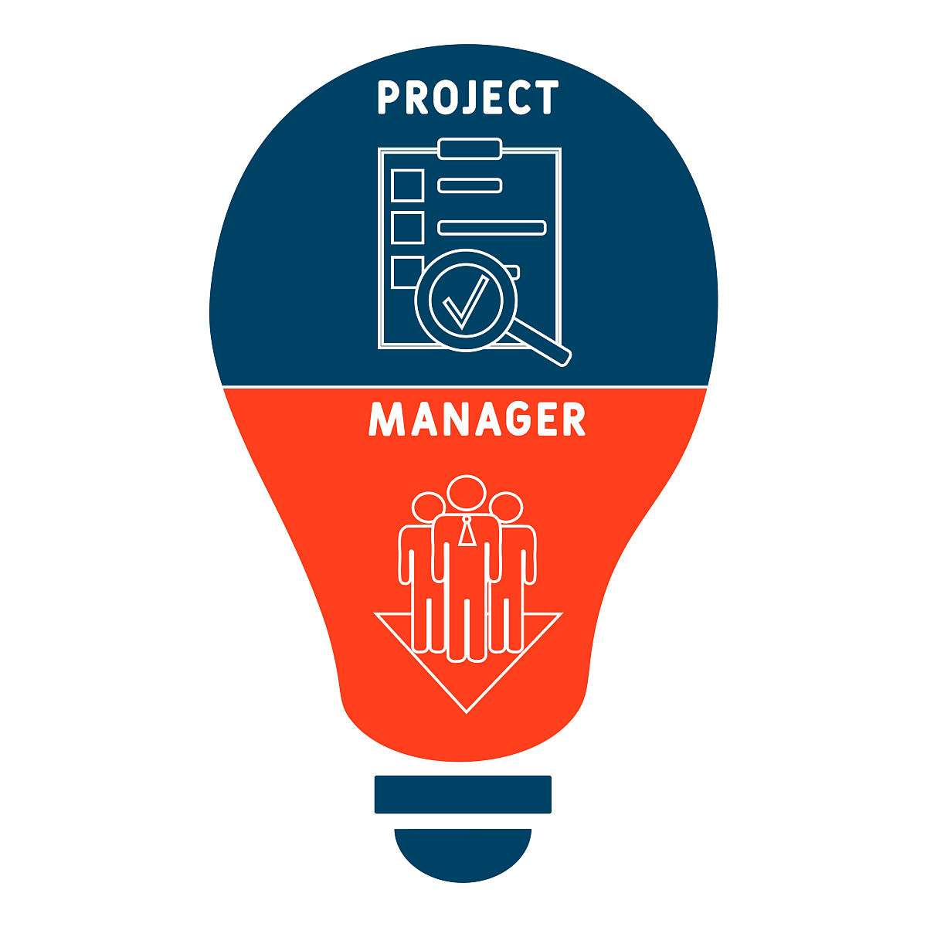
项目管理与运营管理的区别
目标
01
项目管理目标特定，运营管理目标常规。
时间
02
项目管理时间有限，运营管理时间周而复始。
组织
03
项目管理团队项目，运营管理职能部门。
流程
04
项目管理流程简洁，运营管理流程复杂。

Slide 7
03
项目管理知识体系

Slide 8
项目管理知识体系
PMBOK指南简介
知识体系的发展历程
九大知识领域概览
PMBOK指南是项目管理领域的一本权威指南，它涵盖了项目管理的核心内容，包括范围管理、时间管理、成本管理、质量管理、人力资源管理、沟通管理、风险管理、干系人管理和采购管理等九大知识领域。
项目管理知识体系的发展经历了多个阶段，包括早期的项目管理理论探索、中期的发展和成熟以及现代的知识体系框架。随着技术的发展和项目的复杂性增加，项目管理知识体系也在不断演变和扩展。
PMBOK指南中的九大知识领域是项目管理的核心内容。范围管理确保项目目标的准确性和完整性，时间管理确保项目按时完成，成本管理确保项目成本控制在预算范围内，质量管理确保项目成果的质量。

Slide 9
04
中国项目管理的发展历程

Slide 10
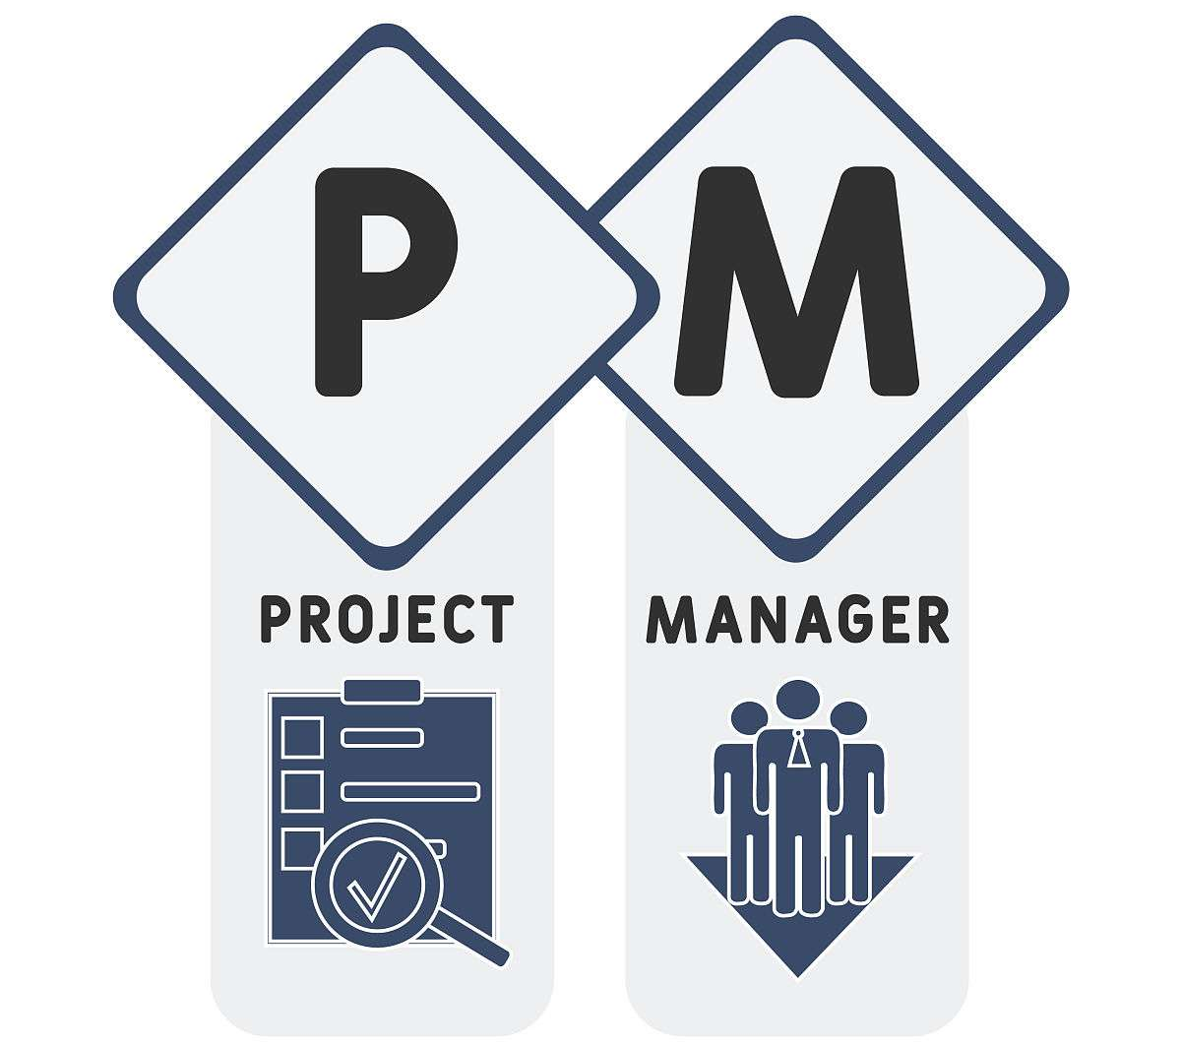
中国项目管理的发展历程
里程碑事件
01
1999年，中国项目管理研究委员会（PMRC）成立，标志中国项目管理进入新阶段。
发展成就
02
中国项目管理发展与国际接轨，对中国特色项目管理理论和实践产生深远影响。

Slide 11
05
中国国际人才交流基金会与PMI合作案例

Slide 12


中国国际人才交流基金会与PMI合作案例
合作背景
合作成果
中国项目管理的国际化需求
项目管理知识体系在中国的普及

Slide 13
06
项目的定义与属性

Slide 14
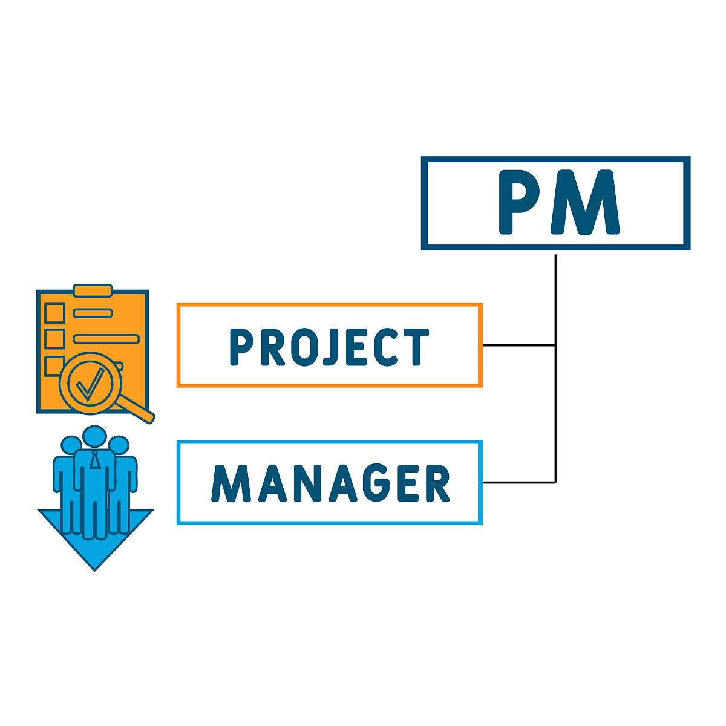
项目的定义与属性
项目定义
项目是一种一次性、独特性的活动，旨在创造独特的产品或服务，以满足特定需求。
项目属性
项目具有一次性、独特性、生命周期性、目标性、约束性和整体性等属性。
项目生命周期
项目生命周期是指项目从开始到结束的一系列阶段，每个阶段都有其特定的任务和目标。

Slide 15
07
项目管理的九大知识领域

Slide 16

项目管理的九大知识领域
领域介绍与关键点
涵盖范围管理、时间管理、成本管理、质量管理、人力资源管理、沟通管理、风险管理、干系人管理和采购管理。
图标与图解
每个领域的图标或图解，有助于学生更好地理解和区分各个领域。

Slide 17
08
项目集成管理

Slide 18

项目集成管理
集成管理的定义与特点
项目集成管理是将项目各个要素和方面进行集中管理，以实现项目目标的过程。
集成管理与多项目管理的比较
项目集成管理协调多个项目进度，集中管理资源，与多项目管理有本质区别。
集成管理的流程图或模型
通过流程图或模型直观展示集成管理的实施过程，有助于理解集成管理的运行机制。

Slide 19
09
未来项目管理的挑战与机遇

Slide 20


未来项目管理的挑战与机遇
互联网时代的影响
挑战与机遇点列表
颠覆性技术趋势和数字化革命正深刻改变着项目管理的方式和理念。
项目管理工作岗位的需求量预测和工作方式的转变是值得关注和思考的点。

Slide 21
10
案例分析 - 山东东阿“九字诀”

Slide 22

“九字诀”的具体内容
早
提前规划，早作准备，抢占先机
快
迅速响应，果断行动，提高效率
准
目标明确，决策果断，避免失误

Slide 23

“九字诀”的具体内容
细
01
细致入微，精益求精，追求卓越
严
02
严格要求，严谨态度，确保品质
实
03
实事求是，注重实效，务实作风

Slide 24



“九字诀”的具体内容
精
明
勤
精诚团结，合作共赢，提高效益
明晰思路，透明沟通，避免误解
勤奋努力，持续学习，追求进步

Slide 25

成功秘诀分析
资金分配
资金分配合理，确保了项目的顺利实施和效益的最大化。
项目谋划
东阿县充分谋划扶贫项目，确保了项目的针对性和有效性。
方案审定
方案审定严格，确保了项目实施的规范性和质量的可靠性。

Slide 26

成功秘诀分析
项目推进
项目推进有序，确保了项目按照计划进度进行实施。
项目验收
项目验收认真，确保了项目成果的准确性和完整性。
资产确权
资产确权及时，确保了项目资产的合法性和安全性。

Slide 27

成功秘诀分析
收益分配
收益分配合理，确保了项目效益的公平性和最大化。
项目管理
项目管理科学，确保了项目目标的实现和效益的优化。
项目监管
项目监管有力，确保了项目实施的规范性和质量的可靠性。

Slide 28
11
实训任务 - M集团项目案例

Slide 29


项目背景介绍
M集团与CSAI的合作
项目的目标和挑战
M集团与CSAI公司开展深度合作，共同推进项目实施。
项目旨在提高M集团的竞争力，面临市场竞争激烈、技术难度大等挑战。

Slide 30



项目经理张工的决策过程
工作量评估
增派人手的考虑
项目分阶段实施的策略
项目经理张工首先对工作量进行评估，确保团队有足够资源完成项目。
考虑到项目的重要性和紧迫性，张工考虑增派人手，以加快进度。
张工采取分阶段实施的策略，确保项目按照计划进行，并及时调整。

Slide 31
12
分组讨论

Slide 32

讨论主题的介绍
讨论主题
张工如何保证项目成功
讨论目的
通过分析张工的管理方法和决策过程，探讨如何提高项目成功的可能性。
讨论流程
小组内成员共同讨论，集思广益，为张工的管理决策提供更多思路和参考。

Slide 33

交换思想的流程
交换思想
01
通过分组讨论和小组代表发言，实现全班范围内思想的碰撞和交流。
分组讨论
02
每个小组内部成员进行讨论，集思广益，为张工的管理决策提供思路。
小组代表发言
03
每个小组选派代表上台发言，分享本组讨论的结果和观点。

Slide 34
13
互相点评

Slide 35
互相点评
各组答案的要点
01
列出各组回答的关键点，确保点评时考虑到所有组的贡献。
授课教师的点评
02
教师需对每组的答案进行点评，确保学生了解自己的优点和不足。

Slide 36

THANKS
感谢观看

